Slide 1
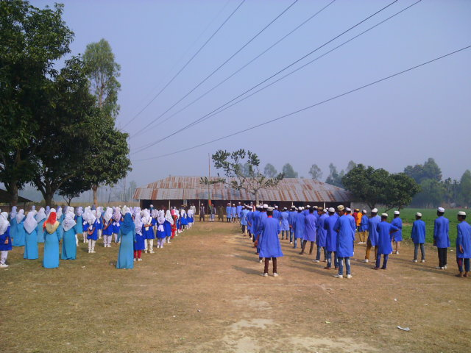
স্বাগতম

Slide 2
শিক্ষক পরিচিতি
পাঠ পরিচিতি
মোঃ রেজাউল ফারুক
সহকারী শিক্ষক
মানিকদিপা দারুস সুন্নাহ্‌ দাখিল মাদ্রাসা
শাজাহানপুর, বগুড়া।
০১৭৫০-৭৮২৭৭০
rezaulnogor@gmail.com
বাংলা প্রথম পত্র
(পদ্য)বহুনির্বাচনি প্রশ্নোত্তর
নবম-দশম শ্রেণি
সময়ঃ 5০ মিনিট
তারিখঃ1২/০১/২০১৯ইং

Slide 3
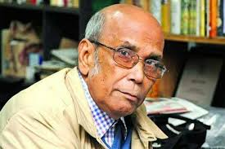
এখানে কী দেখা যাচ্ছে
নামঃ সৈয়দ শামসুল হক
পিতার নামঃ সৈয়দ সিদ্দিক হুসাইন
মাতার নামঃ সৈয়দা হালিমা খাতুন
জেলাঃ কুড়িগ্রাম।
উপরের ছবি ও লেখা দেখে আমরা কী বুঝলাম?
সৈয়দ শামসুল হকের পরিচয়।
এভাবে আমি যদি বলি তাহলে কী হবে?
এভাবে আমি যদি বলি তাহলে হবে ‘আমার পরিচয়’

Slide 4
তাহলে আজকের পাঠ
আমার পরিচয়
সৈয়দ শামসুল হক

Slide 5
১। কবি শামসুল হক কত সালে জন্মগ্রহণ করেন?
(ক) ১৯৩৫ (খ) ১৯৩৬ (গ) ১৯৩৭ (ঘ) ১৯৩৮
২। দিব্য বা দিব্বোক কিসের সাথে যুক্ত ছিলেন?
(ক) ফরায়েজি আন্দোলন (খ) কৈবর্ত বিদ্রোহ (গ) শিল্পকলা আন্দোলন (ঘ) ব্রিটিশ-বিরোধী আন্দোলন
৩। ‘আমার পরিচয়’ কবিতায় ‘আলপথ’ দ্বারা বুঝানো হয়েছে-
(ক) সোজা পথ (খ) আঁকাবাঁকা পথ (গ) বাংলার হাজার বছরের পথ (ঘ) মাঠো পথ
৪। ‘আমার পরিচয়’ কবিতায় কয়টি আন্দোলন-বিদ্রোহের উল্লেখ আছে?
(ক) ৩টি (খ) ৪ টি (গ) ৫ টি (ঘ) ৬ টি
৫। প্রকৃতপক্ষে বাংলার স্বাধীনতা সূর্য কত সালে অস্তমিত হয়?
(ক) ১৭৫৭ সালে (খ) ১৮৫৭ সালে (গ) ১৯৪৮ সালে (ঘ) ১৯৫২ সালে

Slide 6
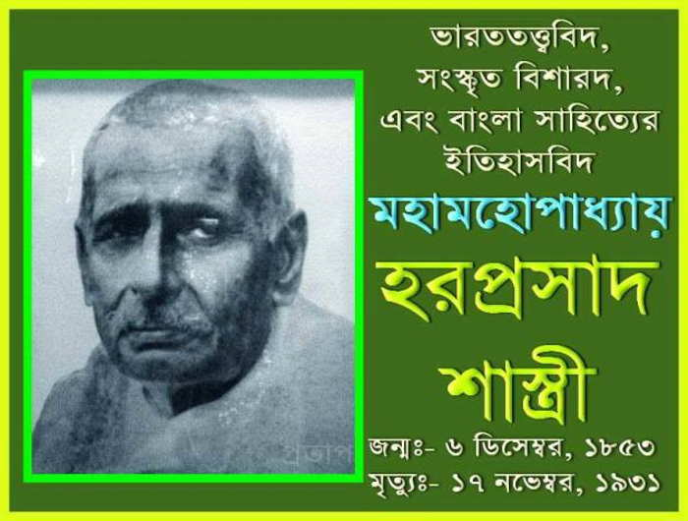
ছবিগুলো দেখ

Slide 7
৬। ‘আমার পরিচয়’ কবিতায় কবি ‘বীজমন্ত্র’ বলতে কী বুঝিয়েছেন?
(ক) মন্ত্রের বীজ (খ) মূল প্রেরণা (গ) প্রাণের আকাঙ্ক্ষা (ঘ) মনের আনন্দ
৭। ‘আমার পরিচয়’ কবিতায় ‘মহুয়ার পালা’ ছাড়া আর কোন লোক কাহিনীর উল্লেখ আছে?
(ক) কমলার দীঘি (খ) জয়বাংলার বজ্রকন্ঠ (গ) অগ্নিবীণা (ঘ) বীজমন্ত্র
৮। কবি বাংলার আলপথ দিয়ে কত বছর চলেন?
(ক) হাজার বছর (খ) শত বছর (গ) লক্ষ বছর (ঘ) কোটি বছর
৯। ‘সবার উপরে মানুষ সত্য, তাহার উপরে নাই।’ এটি হলো বাঙালির-
(ক) চেতনা (খ) প্রাণের কথা (গ) আদি কথা (ঘ) বীজমন্ত্র
১০। চর্যাপদের পান্ডুলিপি কে আবিস্কার করেন?
(ক) বসন্তরঞ্জন রায় (খ) হরপ্রসাদ শাস্ত্রী (গ) ড. মুহাম্মদ শহীদুল্লাহ্‌ (ঘ) সুনীতিকুমার

Slide 8
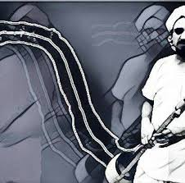
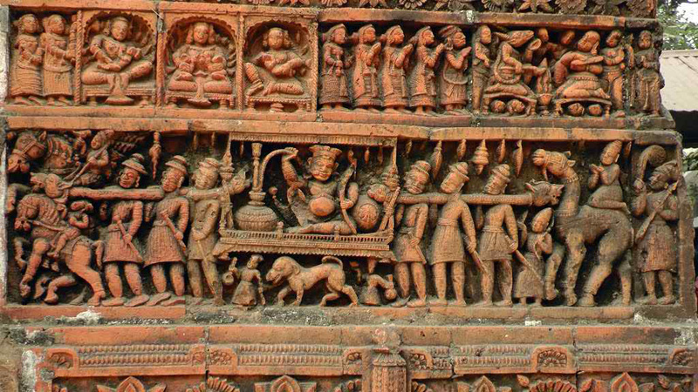
ছবিগুলো দেখ
মহীপাল
প্রত্নতাত্ত্বিক নিদর্শন

Slide 9
১১। ‘চর্যাপদ’ হলো-?
(ক) বাংলা ভাষা ও সাহিত্যের প্রথম নিদর্শন (খ) প্রাচীন নাটক
(গ) প্রথম সার্থক উপন্যাস (ঘ) একটি সংস্কৃত প্রবন্ধ
১২। ‘কৈবর্ত বিদ্রোহ’ কার বিরুদ্ধে হয়েছিল?
(ক) মহীপালের (খ) লক্ষ্মণ সেনের (গ) দশরথের (ঘ) কৈবর্ত সেনের
১৩। কৈবর্ত বিদ্রোহের নেতা কে ছিলেন?
(ক) সম্য (খ) রম্য (গ) দিব্য (ঘ) ভীম
১৪। পাল বংশ কত বছর রাজত্ব করে?
(ক) দুই শত (খ) তিনশত (গ) চারশত (ঘ) পাঁচশত
১৫। পাহাড়পুর বৌদ্ধবিহার হলো আমাদের-
(ক) প্রত্নতাত্ত্বিক নিদর্শন (খ) জমিদারি নিদর্শন (গ) রাজাদরবারে নিদর্শন (ঘ) স্থাপত্যশিল্পের নিদর্শন

Slide 10
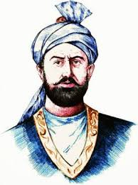
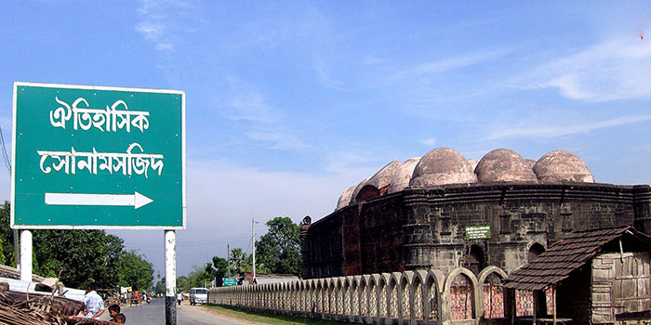
ছবিগুলো দেখ
ঈশা খাঁ
সোনামসজিদ, চাঁপাইনবাবগঞ্জ

Slide 11
১৬। পাহাড়পুর বৌদ্ধবিহার কে আবিস্কার করেন?
(ক) স্যার উইলিয়াম (খ) প্রিন্স উইলিয়াম (গ) স্যার কানিংহাম (ঘ) গোপাল
১৭। বরেন্দ্রভূমের সোনামসজিদ কোন জেলায় অবস্থিত?
(ক) নাটোর (খ) সিরাজগঞ্জ (গ) চাঁপাইনবাবগঞ্জ (ঘ) নওগাঁ
১৮। কার নেতৃত্বে বাংলার বারো ভুইয়ারা মোগল সম্রাট আকবরের বিরুদ্ধে রুখে দাঁড়ান?
(ক) ঈশা খাঁর (খ) সুফি খাঁর (গ) পাঠান খাঁর (ঘ) বল্লভ খাঁর
১৯। ‘কমলার দীঘি’ হলো-
(ক) একটি ঐতিহ্যবাহী দিঘির নাম (খ) মৈমনসিংহ গীতিকার একটি পালা
(গ) কমলা রানির সমাধিস্থল (ঘ) কমলা রানির স্নানঘর
২০। ‘মহুয়ার পালা’ কী?
(ক) কবিতা (খ) মৈমনসিংহ গীতিকার একটি পালা (গ) পূর্ববঙ্গ গীতিকা (ঘ) গীতিনাট্য

Slide 12
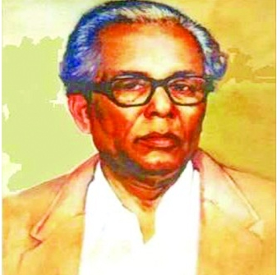
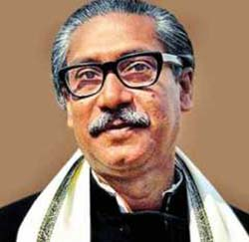
ছবিগুলো দেখ
শিল্পাচার্য জয়নুল আবেদিন
বঙ্গবন্ধু শেখ মুজিবুর রহমান

Slide 13
২১। মাস্টার দ্যা সূর্য সেন আজীবন কী করেছেন?
(ক) ব্রিটিশদের বিরুদ্ধে সশস্ত্র যুদ্ধ (খ) ধর্ম সাধনা
(গ) সন্ন্যাসী জীবনযাপন (ঘ) ব্রিটিশদের তাবেদারি
২২। জয়নুল আবেদিন কী হিসেবে খ্যাত?
(ক) শিল্পপতি (খ) শিল্পাচার্য (গ) শিল্পগুরু (ঘ) শিল্পপ্রতিম
২৩। কার নেতৃত্বে ১৯৭১ সালে বাংলাদেশ স্বাধীনতা যুদ্ধে জয়লাভ করে?
(ক)অবনীন্দ্রনাথ ঠাকুর (খ) তিতুমীর (গ) ক্ষুদিরাম বসু (ঘ) বঙ্গবন্ধু শেখ মুজিবুর রহমান
২৪। ‘আমার পরিচয়’ কাবিতায় কাবি ‘কমলার দীঘি’ ও ‘মহুয়ার পালা’র কথা উল্লেখ করেছেন
কোন ঐতিহ্য বোঝাতে?
(ক) লোক সাহিত্যের (খ) ব্যবসা-বাণিজ্যের (গ) প্রত্নতাত্ত্বিক (ঘ) বিদ্রোহের
২৫। ‘আমার পরিচয়’ কবিতায় কবি পাল যুগের কিসের কথা বলেছেন?
(ক) কৈবর্ত বিদ্রোহের (খ) বৌদ্ধবিহারের (গ) সোনা মসজিদের (ঘ) চিত্রকলার

Slide 14
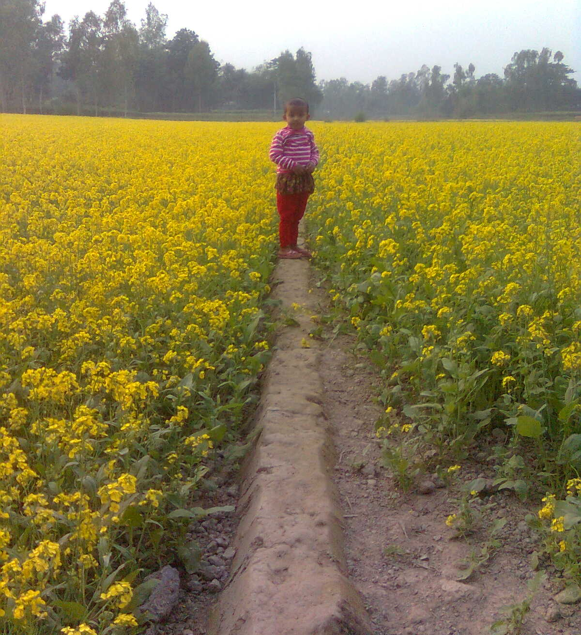
ছবিগুলো দেখ
ময়মনসিংহ গীতিকা
আলপথ

Slide 15
২৬। ‘আমার পরিচয়’ কবিতায় কোন কাহিনীর উল্লেখ আছে?
(ক) মহুয়ার পালা (খ) বেহুলা লক্ষিন্দার (গ) সাত ভাই চাম্পা (ঘ) বেদের মেয়ে জ্যোৎস্না
২৭। ‘চিত্রকলা’ কোন যুগের নিদর্শন?
(ক) পাল যুগের (খ) সেন যুগের (গ) আদিম যুগের (ঘ) পান্ডবযুগের
২৮। কিসের মধ্যে বাঙালি জাতিসত্তার অসম্প্রদায়িক জীবনবোধের পরিচয় মুদ্রিত হয়ে আছে?
(ক) মনসামঙ্গলে (খ) চর্যাপদে (গ) চন্ডীমঙ্গলে (ঘ) মৈমনসিংহ গীতিকায়
২৯। কবি কোমল পলি মাটিতে কীভাবে চলেন?
(ক) ধীরে ধীরে (খ) আলপথ দিয়ে (গ) লাল রাজপথে (ঘ) বরেন্দ্রভূমে
৩০। কোন আন্দোলনের পথ ধরেই স্বাধীনতা আন্দোলন সুচিত হয়?
(ক) স্বরাজ আন্দোলন (খ) ভাষা আন্দোলন (গ) কৈবর্ত বিদ্রোহ (ঘ) ফরায়েজি আন্দোলন

Slide 16
৩১। ‘আমার পরিচয়’ কবিতাটি কোন কাব্যগ্রন্থ থেক সংকলিত হয়েছে?
(ক) অগ্নি ও জলের কবিতা (খ) সীমান্তের সিংহাসন
(গ) কিশোর কবিতা সমগ্র (ঘ) রাজনৈতিক কবিতা
৩২। ‘আমার পরিচয়’ কবিতার মূল বক্তব্য হলো-
(i) সমৃদ্ধ ইতিহাস বর্ণনা (ii) আবহমান ঐতিহ্য ও সাংস্কৃতিক বর্ণনা (iii) ক্ষুদ্র নৃগোষ্ঠীর অধিকার প্রতিষ্ঠা
নিচের কোনটি সঠিক?
(ক) i ও ii (খ) ii ও iii (গ) i ও iii (ঘ) i, ii ও iii
৩৩। ‘আমার পরিচয়’ কবিতায় ফুটে উঠেছে-
(i) ইতিহাস (ii) ঐতিহ্য (iii) সংস্কৃতি
নিচের কোনটি সঠিক?
(ক) i ও ii (খ) ii ও iii (গ) i ও iii (ঘ) i, ii ও iii

Slide 17
নিচের উদ্দীপকটি পড় এবং ৩৪ ও ৩৫ নং প্রশ্নের উত্তর দাওঃ
‘এবারের সংগ্রাম মুক্তির সংগ্রাম
এবারের সংগ্রাম স্বাধীনতার সংগ্রাম
জয় বাংলা’
৩৪। উদ্দীপকটি ‘আমার পরিচয়’ কবিতার সাথে কোন দিক দিয়ে সাদৃশ্যপূর্ণ?
(ক) ভাবগত বিবেচনায় (খ) মর্মার্থের বিবেচনায় (গ) অনুষঙ্গ বিবেচনায় (ঘ) মূলসুর বিবেচনায়
৩৫। এ সাদৃশ্যপূর্ণ দিকটি ‘আমার পরিচয়’ কবিতার কোন চরণে পরিলক্ষিত হয়?
(ক) তবে তুমি বুঝি বাঙালি জাতির বীজমন্ত্রটি শোন নাই
(খ) আমি যে এসেছি একাত্তরের মুক্তিযুদ্ধ থেকে
(গ) আমি এসেছি বাংলায় বজ্রকন্ঠ থেকে
(ঘ) আমি এসেছি বাংলার, আমি বাংলার কথা বলি

Slide 18
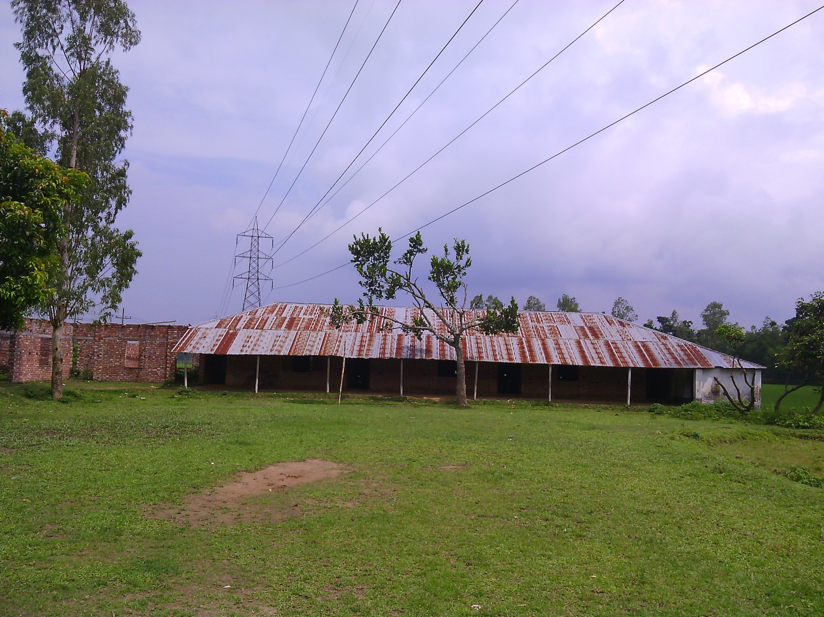
ধন্যবাদ
মোঃ রেজাউল ফারুক * সহকারী শিক্ষক * মানিকদিপা মাদরাসা, শাজাহানপুর, বগুড়া। মোঃ রেজাউল ফারুক * মানিকদিপা মাদরাসা * শাজাহানপুর * বগুড়া।

